Slide 1
数字逻辑电路
杜 彬
E-mail：dubin@mail.buct.edu.cn
北京化工大学－杜彬

Slide 2

1.1 数字电路与数字信号
1.2 数 制
1.3 码 制
1.4 逻辑运算及逻辑门
1.5 逻辑门的应用举例

Slide 3
教学基本要求
1.了解数字信号与数字电路的基本概念
2.了解数字信号的特点及表示方法
3.掌握常用二 - 十、二 - 十六进制数的转换
4.了解常用二进制码，掌握8421 BCD码
5.掌握基本逻辑运算及逻辑函数的表示方法

Slide 4
1.1 数字电路与数字信号
1.1.1 数字电路的历史与分类
1.1.2 模拟信号与数字信号
1.1.3 数字信号的描述方法

Slide 5
1.1 数字电路与数字信号
1.1.1 数字电路的历史与分类
数字电路是数字计算机和自动控制系统的基础，它的发展是以电子器件的发展为基础的，器件的发展可以大致上分为3个阶段：
  电子管（1906年）
  晶体管（1947年）
  集成电路（Integrated Circuit，简称IC，1958年）
Notes:
等效电路由三个基本元件构成

Slide 6
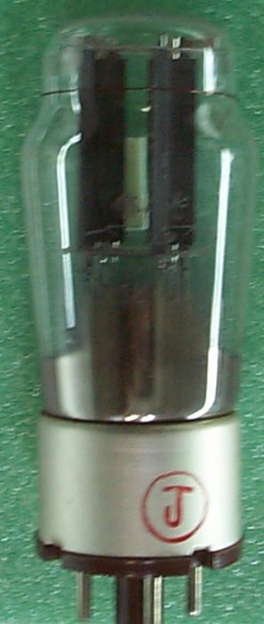
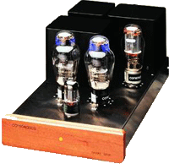
器件发展的几个阶段：
数字电路发展特点: 以电子器件的发展为基础
电子管时代
电压控制器件: 电真空技术
1906年，福雷斯特等发明了电子管；电子管体积大、重量重、耗电大、寿命短。目前在一些大功率发射装置中使用。

Slide 7
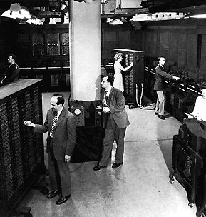
电子管时代
1946年2月由宾州大学研制成功ENIAC
电子数字积分计算机
重达30 t
占地250m²
启动功耗150000 W
1.8万个电子管
保存80个字节

Slide 8
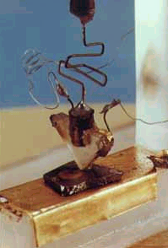
晶体管时代
电流控制器件
半导体技术
1947年12月，Bell实验室的John Bardeen(巴丁)、Walter H. Brattain（布拉顿）及William Shockley(肖克利) 共同发明了晶体管，1956年获诺贝尔物理学奖。
世界上第1只晶体管

Slide 9
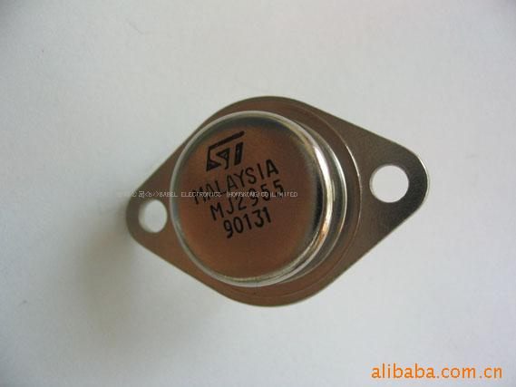


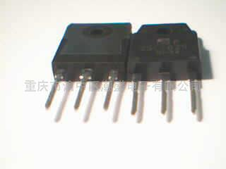
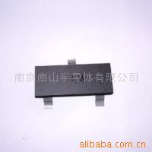
晶体管时代
器件
半导体二极管、三极管

Slide 10
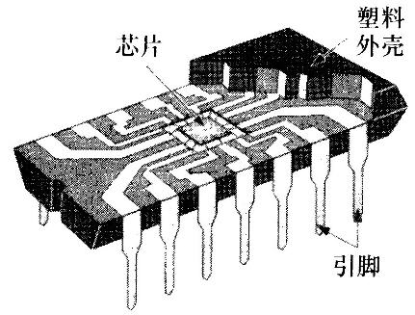
半导体集成电路IC 时代
集成电路（Integrated Circuit, IC）把构成具有一定功能电路所需的晶体管、电阻、电容等元件及它们之间的连接导线全部集成在一小块硅片上，然后焊接封装在一个管壳内，其封装外壳有圆壳式、双列直插式、扁平式或球形栅格阵列式等多种形式。

Slide 11
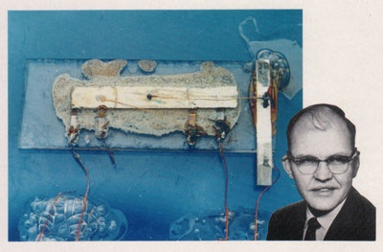
半导体集成电路IC 时代
1958年美国 TI （Texas Instruments）公司的Jack Kilby（杰克•基尔比）研制出世界上第一个集成电路（相移振荡和触发器： 由12个器件构成）。
是TI（德州仪器）前工程和技术总监，2000年诺贝尔物理学奖

Slide 12

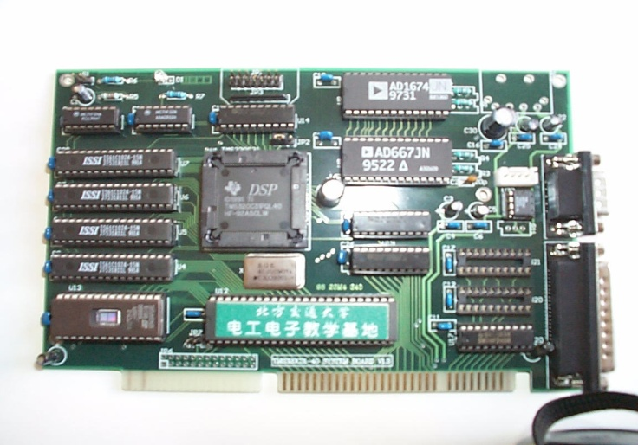
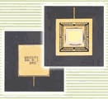
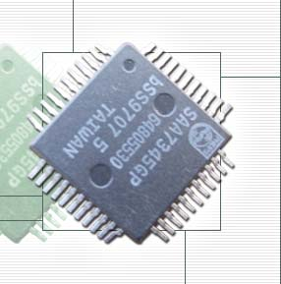
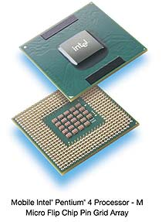
半导体集成电路IC 时代

Slide 13
电路设计方法伴随器件变化 从传统走向现代
(a)传统的设计方法：
采用自下而上的设计方法；由人工组装,经反复调试、验证、修改完成。所用的元器件较多，电路可靠性差,设计周期长。
(b)现代的设计方法：
现代EDA技术实现硬件设计软件化。采用从上到下设计方法，电路设计、分析、仿真、修订等全部通过计算机完成。

Slide 14
数字集成电路的分类
根据芯片内部集成的逻辑门数目（集成度）
  早期把数字集成电路分为大、中、小三类。随着技术的进步，后来出现的规模更大的集成电路称为超大规模集成、甚大规模五类。
  实际上，LSI与VLSI之间的界限有些模糊不清，并且后来趋向于以晶体管的个数而不是以逻辑门的个数来界定IC，凡是超过100万个晶体管的IC就是VLSI 。
从器件类型不同
  将使用BJT的芯片称为双极型集成电路。
  将使用MOSFET的芯片称为单极型集成电路。

Slide 15
数字集成电路的分类
从器件类型不同
  将使用BJT的芯片称为双极型集成电路，典型代表是基于TTL（Transistor-Transistor Logic）技术的7400系列。
  将使用MOSFET的芯片称为单极型集成电路，典型代表是基于CMOS（Complementary Metal-Oxide-Semiconductor Field Effect Transistor）技术的4000系列。
TTL是1964年由TI 公司作为标准产品推出的，TI 公司称之为54/74逻辑系列。
54系列为军用型产品，而74系列为商用型产品。两个系列相应型号的功能一样，但性能不同。

Slide 16
数字集成电路的分类
从器件类型不同
  将使用BJT的芯片称为双极型集成电路，典型代表是基于TTL（Transistor-Transistor Logic）技术的7400系列。
  将使用MOSFET的芯片称为单极型集成电路，典型代表是基于CMOS（Complementary Metal-Oxide-Semiconductor Field Effect Transistor）技术的4000系列。
第一个CMOS集成电路在1968年就被研发出来，功耗低，但速度较慢，其应用范围受到一定的限制。
经过长期研究与改良，CMOS IC 性能大大提高。
到20世纪90年代后期，CMOS电路便逐渐取代TTL电路而成为当前数字集成电路的主流产品。

Slide 17
1.1.2 模拟信号与数字信号
1. 模拟信号
---时间和数值均连续变化的电信号，如正弦波、三角波等。
υ
O
t
υ
O
t

Slide 18
2、数字信号
---在时间上和数值上均是离散的信号。
数字信号波形
数字电路和模拟电路：工作信号，研究的对象不同，
分析、设计方法以及所用的数学工具也相应不同。

Slide 19
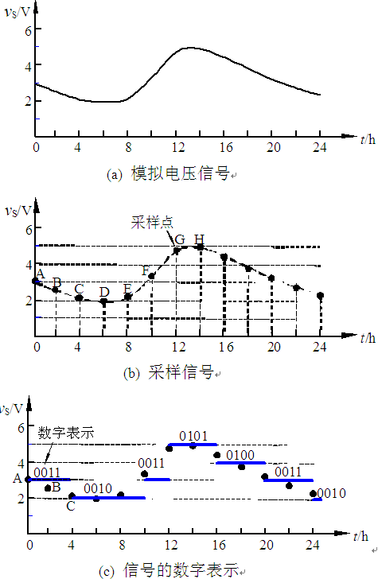
3. 模拟信号的数字表示
由于数字信号便于存储、分析和传输，通常都将模拟信号转换为数字信号。
模数转换的实现
V
3
模拟信号
模数转换器
0
0
0
0
0
0
1
1
数字输出

Slide 20
1.1.3 数字信号的描述方法
1.二值数字逻辑和逻辑电平
0、1数码---表示数量时称二进制数
二值数字逻辑
---表示事物状态时称二值逻辑
+V_{DD}
表示方式
高电平
逻辑1
V_{H(min)}
在电路中用低、高电平
表示0、1两种逻辑状态
未定义
V_{L(max)}
低电平
逻辑0
0 V

Slide 21
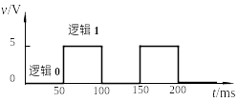

2.数字波形
数字波形------是信号逻辑电平对时间的图形表示。
(a) 标明时间及幅值的数字波形
(b) 数字波形的常规表示
通常在分析一个数字系统时，由于电路采用相同的逻辑电平标准，一般可以不标出高、低电平的电压值。时间轴也可以不标。

Slide 22
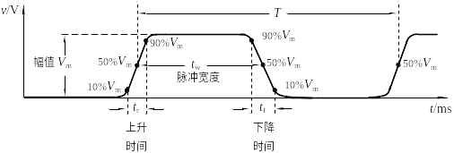
3.实际脉冲波形及主要参数
非理想脉冲波形

Slide 23
1.2 数制
1.2.1 十进制
1.2.2 二进制
1.2.3 十六进制和八进制
1.2.4 二进制数的算术运算

Slide 24
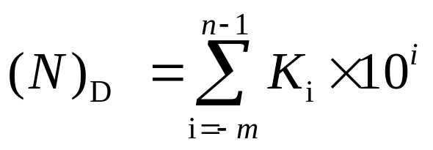
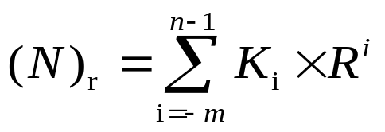
1.2 数制
数制:多位数码中每一位数的构成及低位向高位进位的规则。
1.2.1十进制
十进制采用0, 1, 2, 3, 4, 5, 6, 7, 8, 9十个数码，其进位的规则是“逢十进一”。
55.316=5×10¹+5×10⁰+3×10⁻¹+1×10⁻²+6×10⁻³
位权
一般表达式:
各位的权都是10的幂。
系数
任意进制数的一般表达式为:

Slide 25
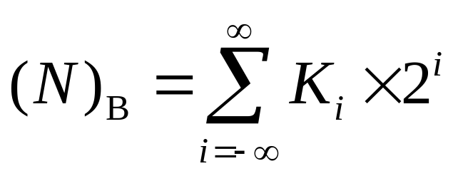
1.2.2 二进制
1.二进制数的表示方法
二进制数只有0、1两个数码，进位规律是：“逢二进一” 。
例如：1+1=
10
= 1×2¹ + 0×2⁰
二进制数的一般表达式为:
位权
系数
各位的权都是2的幂。

Slide 26
2. 二-十进制之间的相互转换
（1）二进制数转换成十进制数：
例1.2.1 试将二进制数 (111101.11)_{B} 转换为十进制数。
解：将每位数码与位权值相乘，再将它们求和。
(110110.11)_{B} =1×2⁵+1×2⁴+0×2³+1×2²+1×2¹+0×2⁰+1×2⁻¹+1×2⁻²
=32+16+0+4+2+0+0.5+0.25
=(54.75) _{D}
Notes:
此处说明电压电流等为什麽用相量形式.

Slide 27
2. 二-十进制之间的相互转换
整数部分
小数部分
（2）十进制数转换成二进制数：
① 整数的转换:
“辗转相除”法:将十进制数连续不断地除以2 , 直至商为零，所得余数由低位到高位排列，即为所求二进制数。
Notes:
此处说明电压电流等为什麽用相量形式.

Slide 28
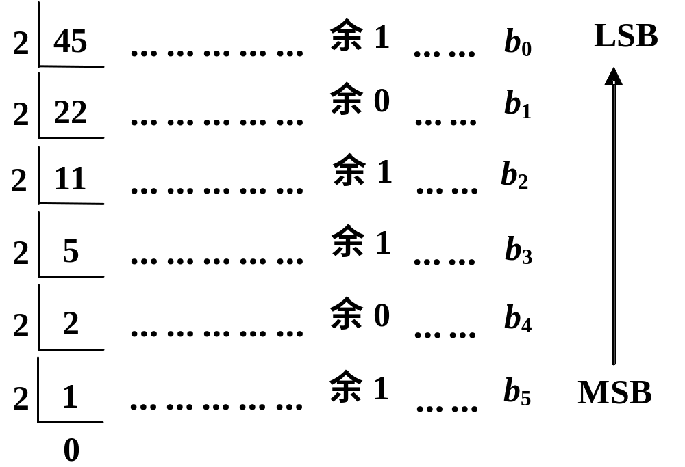
例1.2.2 将十进制数(45)_{D}转换为二进制数。
解：根据上述原理，可将(45)_{D}按如下的步骤转换为二进制数
由上得 (45)_{D}=(101101)_{B}
当十进制数较大时，有什么方法使转换过程简化?

Slide 29
例1.2.3 将十进制数(78)_{D}转换为二进制数。
解：由于(78)_{D} = 64 + 8 + 4 + 2
= 2⁶ + 0 + 0 + 2³ + 2² + 2¹ + 0
= (1 0 0 1 1 1 0)_{B}
由于要考虑所有位，故必须在2⁵、2⁴和 2⁰ 的位置写0。
在将较大的十进制数手工转换成二进制数时，这种方法比较实用。

Slide 30
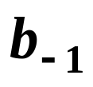
② 小数的转换:
采用乘以基数 2 取出整数的方法。
对于二进制的小数部分可写成
将上式两边分别乘以2，得
由此可见，将十进制小数乘以2，所得乘积的整数即为 。
即不断地用基数2乘以要转换的十进制小数，每次相乘得到的结果取出整数，剩余的小数再乘以2，再取出整数，如此重复，直到小数部分为0或小数部分的位数满足误差要求进行“四舍五入”为止。

Slide 31
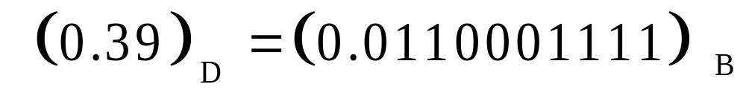
例1.2.4 将十进制小数(0.39)_{D}转换成二进制数,要求精度
达到 0.1% 。
解:由于精度要求达到0.1%，需要精确到二进制小数10位，即1/2¹⁰=1/1024。
0.39×2 = 0.78 b₋₁= 0
0.48×2 = 0.96 b₋₆ = 0
0.78×2 = 1.56 b₋₂= 1
0.96×2 = 1.92 b₋₇ = 1
0.56×2 = 1.12 b₋₃= 1
0.92×2 = 1.84 b₋₈ = 1
0.12×2 = 0.24 b₋₄= 0
0.84×2 = 1.68 b₋₉ = 1
0.24×2 = 0.48 b₋₅= 0
0.68×2 = 1.36 b₋₁₀= 1
所以
Notes:
等效电路由三个基本元件构成

Slide 32
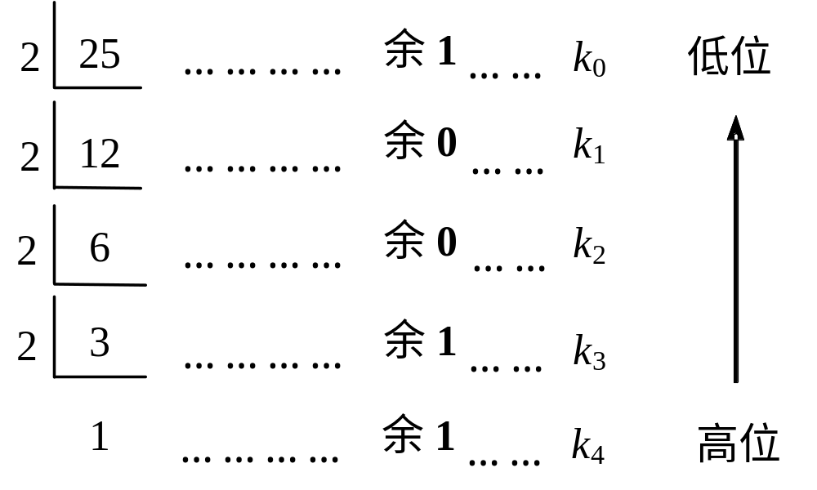
例1.2.5 将十进制数(25.562)_{D}转换成二进制数，要求转换误差小于1%。
解：（1）整数部分采用基数除法，反复除2，则
所以， (25) _{D} =(11001)_{B}

Slide 33
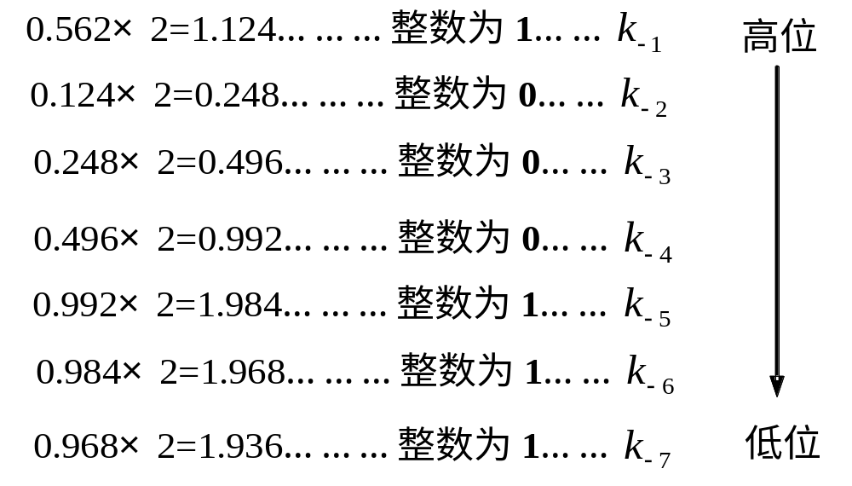
（2）小数部分采用基数乘法。
当用基数乘法对十进制小数进行转换时，可能出现用位数有限的二进制数小数不能完全表示十进制小数，则需要根据转换误差确定二进制小数的位数。首先确定小数的位数。由于要求2^{−m}≤1%，可求出 ，取m=7，则
所以， (0.562) _{D} =(0.1000111)_{B}

Slide 34
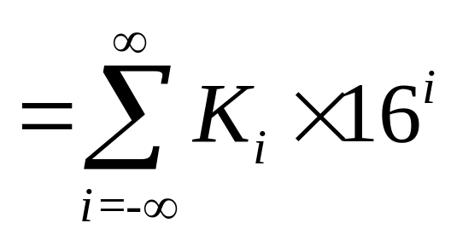
1.2.3 十六进制和八进制
1.十六进制
十六进制数中只有0, 1, 2, 3, 4, 5, 6, 7, 8, 9 , A , B , C , D , E , F十六个数码，进位规律是“逢十六进一”。各位的权均为16的幂。
例如
一般表达式：
(N)_{H}
各位的权都是16的幂。

Slide 35
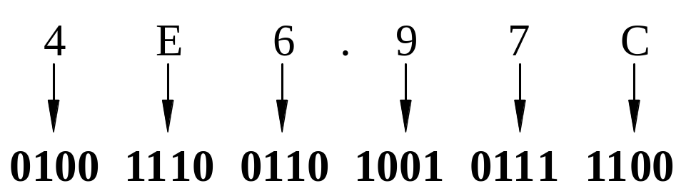
2.二-十六进制之间的转换
十六进制转换成二进制：
将每位十六进制数展开成4位二进制数，排列顺序不变即可。
例1.2.6 将十六进制数(4E6.97C)_{H}转换为二进制数。
解：
所以 (4E6.97C)_{H} = (0100 1110 0110. 1001 0111 1100)_{B}

Slide 36
2.二-十六进制之间的转换
二进制转换成十六进制：
将4位二进制数分成一组，写成1位十六进制数，排列顺序不变即可。
例1.2.7 将二进制数N_{B}＝(1101100110110011.01)_{B}转换为十六进制数。
解：采用分组转换法。
N_{B}：
1101 1001 1011 0011 . 0100
N_{H}：
D 9 B 3 . 4
所以 N_{B} ＝ (D9B3.4)_{H}

Slide 37
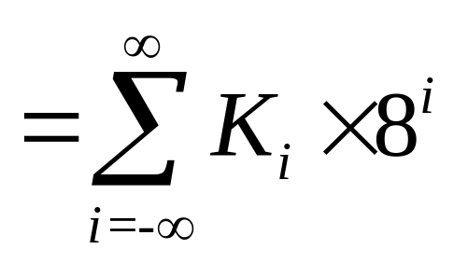
3. 八进制
八进制数中只有0, 1, 2, 3, 4, 5, 6, 7 八个数码，进位规律是“逢八进一”。各位的权都是8的幂。
八进制就是以8为基数的计数体制。
(N)_{O}
一般表达式

Slide 38
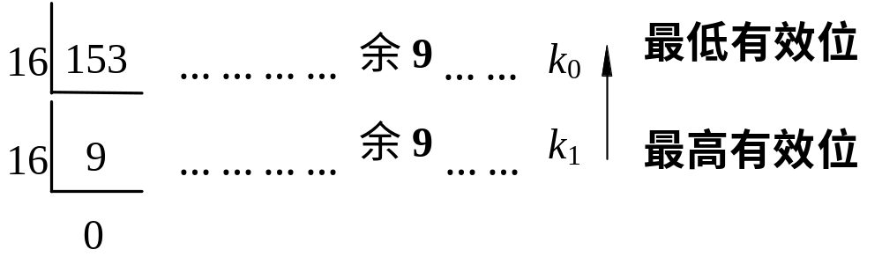
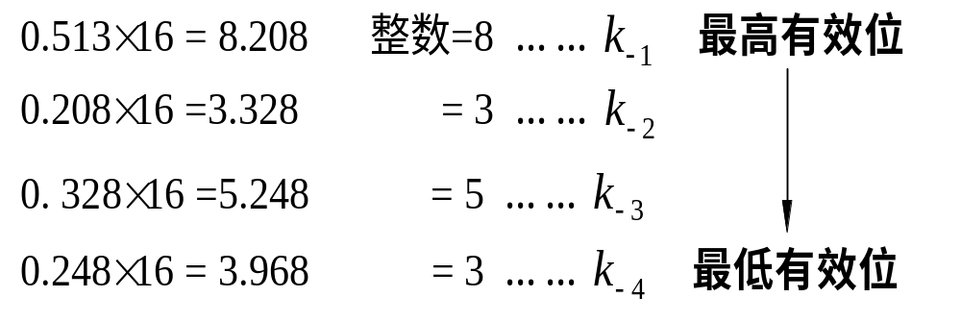
例1.2.9 将十进制数 (153.513)_{D}转换为十六进制数（保留3位小数），并求转换误差。
解：(1) 将整数153转换为十六进制数，采用基数除法。
整数部分： (153)_{D}=(231)_{O}
(2) 将小数(0.513)_{D}转换为十六进制数，采用基数乘法。

Slide 39
小数部分: (0.513)_{D} = (0.835)_{H}
最后的转换结果为： (153.513)_{D} = (99. 835)_{H}

Slide 40
4. 十六进制的优点
⑴.与二进制之间的转换容易。
⑵.计数容量较其它进制都大。假如同样采用4位数码，
二进制最多可计至( 1111)_{B} =( 15)_{D}；
  八进制可计至 (7777)_{O} = (2800)_{D}；
  十进制可计至 (9999)_{D}；
  十六进制可计至 (FFFF)_{H} = (65535)_{D}，即64K。其容量最大。
⑶.书写简洁。

Slide 41
1.2.4 二进制数的算术运算
由于完成二进制运算的电路比完成十进制运算的电路简单得多，因此数字系统中算术运算通常采用二进制。二进制数的加、减、乘、除四种运算的运算规则与十进制数类似，两者唯一的区别在于进位或借位规则不同。

Slide 42
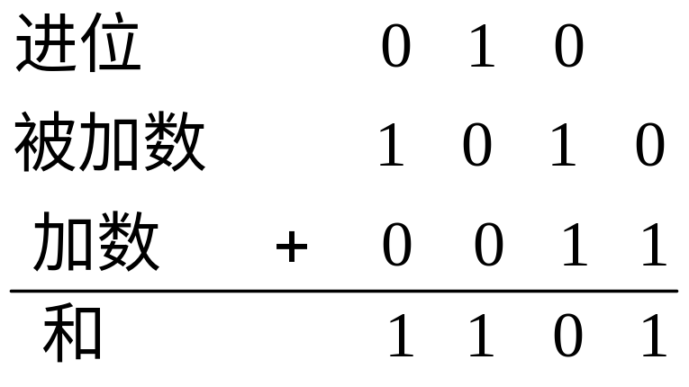
1. 二进制加法
无符号二进制的加法规则：
0+0=0，0+1=1，1+1= 1 0。
例1.2.10 计算两个二进制数 1010 和 0111 的和。
解：
所以 1010 + 0011 = 1101

Slide 43
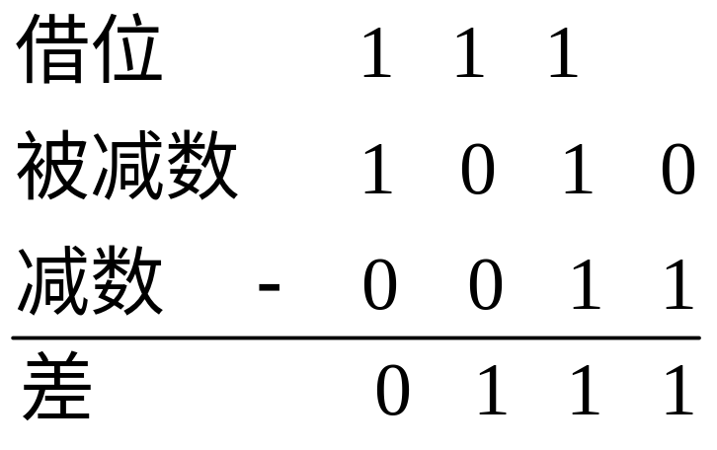
2．二进制减法
无符号二进制数的减法规则：
0-0=0， 1-1=0，1-0=1 0-1 = 1 1
例1.2.11 计算两个二进制数1010和0011的差。
解：

Slide 44
1.3 码 制
1.3.1 二－十进制编码
1.3.2 格雷码
1.3.3 ASCII字符编码

Slide 45
1.3 码 制
码制:编制代码所要遵循的规则
在数字系统中，将若干个二进制数码（0和1）按一定规则排列起来表示某种特定的信息，称为二进制代码，或称为二进制码。
用n位二进制数可以表示2^{n}个不同的信息，给每个信息规定一个具体的二进制代码，这种过程也叫编码(Encoding)。
编码在计算机、电视、遥控和通信等方面应用广泛。

Slide 46
1.3 码 制
二进制代码的位数(n),与需要编码的事件（或信息）的个 数(N)之间应满足以下关系：
2^{n-1}≤N≤2^{n}
1.3.1 二-十进制码进制码 (数值编码)
(BCD码----- Binary Code Decimal）
用4位二进制数来表示１位十进制数中的0~9十个数码。
从4 位二进制数16种代码中，选择10 种来表示0~9个数码的方案有很多种。每种方案产生一种BCD码。

Slide 47
1.3.1二-十进制码
0000
0001
0010
0011
0100
0101
0110
0111
1000
1001
1010
1011
1100
1101
1110
1111
（1）几种常用的BCD代码
BCD码十进制数码 | 8421码 | 2421 码 | 5421 码 | 余3码 | 余3循环码
0 | 0000 | 0000 | 0000 | 0011 | 0010
1 | 0001 | 0001 | 0001 | 0100 | 0110
2 | 0010 | 0010 | 0010 | 0101 | 0111
3 | 0011 | 0011 | 0011 | 0110 | 0101
4 | 0100 | 0100 | 0100 | 0111 | 0100
5 | 0101 | 1011 | 1000 | 1000 | 1100
6 | 0110 | 1100 | 1001 | 1001 | 1101
7 | 0111 | 1101 | 1010 | 1010 | 1111
8 | 1000 | 1110 | 1011 | 1011 | 1110
9 | 1001 | 1111 | 1100 | 1100 | 1010

Slide 48
1.3.1二-十进制码
（2）各种编码的特点
有权码：编码与所表示的十进制数之间的转算容易
如 (10010000)_{8421BCD}＝(90)_{D}
余３码的特点:当两个十进制的和是10时，相应的二进制正好是16，于是可自动产生进位信号,而不需修正。0和9, 1和8…..6和4的余３码互为反码,这对在求对于10的补码很方便。
余3码循环码：相邻的两个代码之间仅一位的状态不同。按余3码循环码组成计数器时，每次转换过程只有一个触发器翻转，译码时不会发生竞争－冒险现象。

Slide 49
1.3.1二-十进制码
(3)求BCD代码表示的十进制数
对于有权BCD码，可以根据位权展开求得所代表的十进制数。例如：
0111
=
0
×
8
+
1
×
4
+
1
×
2
+
1
×
1
=
(
7
)
[
]
D
8421
BCD
[
]
=
×
+
×
+
×
+
×
=
(
)
1101
1
2
1
4
0
2
1
1
7
2421
BCD
D

Slide 50
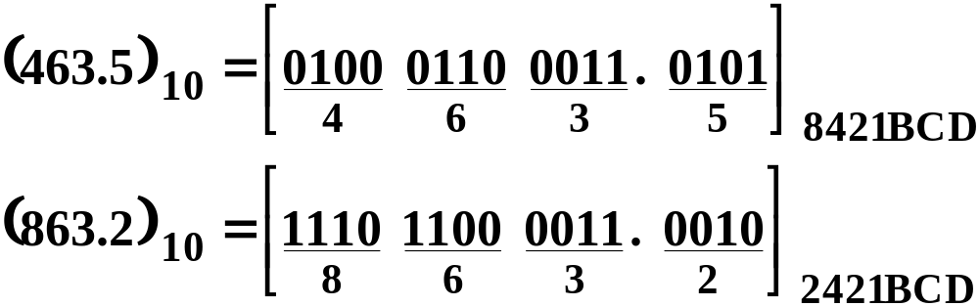
1.3.1二-十进制码
(4)用BCD代码表示十进制数
对于一个多位的十进制数，需要有与十进制位数相同的几组BCD代码来表示。例如：
不能省略！
不能省略！

Slide 51
二进制码 b₃b₂b₁b₀ | 格雷码 G₃G₂G₁G₀
0000 0001 0010 0011 0100 0101 0110 0111 1000 1001 1010 1011 1100 1101 1110 1111 | 0000 0001 0011 0010 0110 0111 0101 0100 1100 1101 1111 1110 1010 1011 1001 1000
1.3.2 格 雷 码
格雷码是一种无权码。
编码特点是：任何两个相邻代码之间仅有1位不同。
该特点常用于模拟量的转换。当模拟量发生微小变化，格雷码仅仅改变1位，这与其他码同时改变2位或更多的情况相比，更加可靠,且容易检错。

Slide 52
1.3.3 ASCII 码(字符编码)
ASCII码即美国标准信息交换码。
ASCII码采用7位二进制编码，可以表示128字符。
可以表示大、小写英文字母、十进制数、标点符号、运算符号、控制符号等，普遍用于计算机的键盘指令输入和数据等。

Slide 53
表1.3.3 ASCII码
b₃b₂b₁b₀ | b₆b₅b₄
 | 0 0 0 | 0 0 1 | 0 1 0 | 0 1 1 | 1 0 0 | 1 0 1 | 1 1 0 | 1 1 1
0 0 0 0 0 0 0 1 0 0 1 0 0 0 1 1 0 1 0 0 0 1 0 1 0 1 1 0 0 1 1 1 1 0 0 0 1 0 0 1 1 0 1 0 1 0 1 1 1 1 0 0 1 1 0 1 1 1 1 0 1 1 1 1 | NUL SOH STX ETX EOT ENQ ACK BEL BS HT LF VT FF CR SO SI | DLE DC1 DC2 DC3 DC4 NAK SYN ETB CAN EM SUB ESC FS GS RS US | SP ! ״ # $ % & ’ ( ) * + , - . / | 0 1 2 3 4 5 6 7 8 9 : ; < = > ? | @ A B C D E F G H I J K L M N O | P Q R S T U V W X Y Z [ \ ] ∧ — | ` a b c d e f g h i j k l m n o | p q r s t u v w x y z { | } ~ DEL
end

Slide 54
1.4 逻辑运算及逻辑门
1.4.1 基本逻辑运算及对应的逻辑门
1.4.2 常用复合逻辑运算及对应的逻辑门
1.4.3 集成逻辑门电路简介

Slide 55
逻辑代数概述
逻辑代数是数字系统设计的理论基础和重要数学工具！
1849年英国数学家乔治·布尔首先提出描述客观事物逻辑关系的数学方法－布尔代数。1938年克劳德·香农将布尔代数应用到继电器开关电路的设计，故称为开关代数。随着电子技术的发展，集成电路逻辑门已经取代了机械触点开关，故“开关代数”这个术语已很少使用。为了与“数字系统逻辑设计”这一术语相适应，人们习惯叫逻辑代数。
布尔代数（逻辑代数）成为数字逻辑电路分析和设计的基础，在二值逻辑电路中得到广泛的应用。
Notes:
数字电路的数学基础

Slide 56
1.4 逻辑运算及逻辑门
逻辑变量与逻辑函数
逻辑是指事物因果之间所遵循的规律。为了避免用冗繁的文字来描述逻辑问题，逻辑代数采用逻辑变量和一套运算符组成逻辑函数表达式来描述事物的因果关系。
逻辑代数中的变量称为逻辑变量，一般用大写字母A、B、C…表示。逻辑变量的取值只有两种，即逻辑0和逻辑1。 0和1称为逻辑常量。这里0和1本身并没有数值意义，它仅仅是一种符号，代表事物矛盾双方的两种状态。

Slide 57
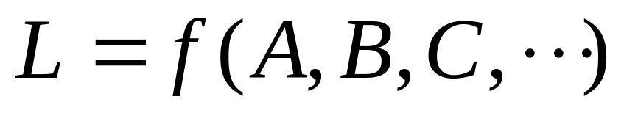
1.4 逻辑运算及逻辑门
逻辑变量与逻辑函数
数字电路的输出与输入之间的关系是一种因果关系， 因此它可以用逻辑函数来描述，并称为逻辑电路。
对于任何一个电路，若输入逻辑变量A、 B、 C … 的取值确定后，其输出逻辑变量L的值也被唯一地确定了，则可以称L是A、 B、 C … 的逻辑函数， 并记为
逻辑运算:当0和1表示逻辑状态时，两个二进制数码按照某种特定的因果关系进行的运算。

Slide 58
1.4 .1 基本逻辑运算及对应的逻辑门
在逻辑代数中，有与、或、非三种基本的逻辑运算。还有 与非、或非、同或、异或等常用的复合逻辑运算。
逻辑运算的描述方式:逻辑代数表达式、真值表、逻辑图、卡诺图、波形图和硬件描述语言（HDL) 等。

Slide 59
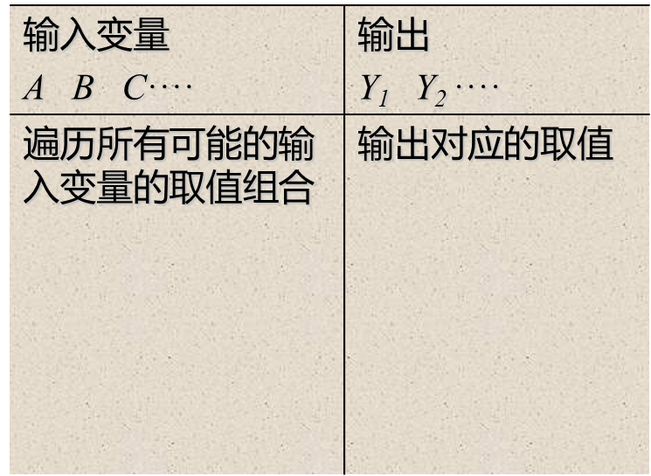
真值表是逻辑函数的一种表示方法。
真值表是一种表格；其左边(输入栏)列举了所有输入变量的全部取值组合，右边(输出栏)列出了每一种输入取值组合下对应的函数值。因此，它唯一、正确、完整地描述了一个确定的逻辑函数。通过对这个逻辑
问题的详尽的分析和
正确的描述可以方
便地列出其真值表。

Slide 60
Truth Tables
Truth table − a tabular listing of the values of a function for all possible combinations of values on its arguments. (It is the most important tool to design Logic Circuits)*
Example: Truth tables for the basic logic operations:
AND
OR
X | Y | Z = X+Y
0 | 0 | 0
0 | 1 | 1
1 | 0 | 1
1 | 1 | 1
NOT
X
Y
Z = X·Y
X
Z
=
X
0
0
0
0
1
0
1
0
1
0
1
0
0
1
1
1
Chapter 2 - Part 1 <number>
Notes:
* Truth Table can be constructed for 3, 4, or 5 Variables Logic Function which specifies the operation requirements for a specific Logic Device.

Slide 61
表达式是逻辑函数的又一种表示方法。
根据真值表可以方便地写出逻辑函数表达式。其方法是：
选择真值表中所有函数值Y＝1所对应的输入变量取值组合，用逻辑乘表示它们（逻辑乘是这样确定的：当输入变量的取值为1时，用原变量表示，当输入变量的取值为0时，用反变量表示)，再将全部逻辑乘相加便可得到逻辑函数的与－或表达式，也称为 “积之和”表达式。
2-<number>

Slide 62
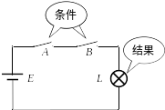
１．与运算
(1) 与逻辑:只有当决定某一事件的条件全部具备时，这一事件才会发生。这种因果关系称为与逻辑关系。
与逻辑举例
电路状态表
开关S₁
开关S₂
灯
断
断
灭
断
合
灭
合
断
灭
合
合
亮

Slide 63
１. 与运算
与逻辑举例状态表
逻辑真值表
S₁ -A
开关S₁
开关S₂
灯
S₂-B
A
B
L
断
断
灭
断-0
合-1
0
0
0
断
合
灭
0
1
0
合
断
灭
灯-L
0
0
1
合
合
亮
灭-0
亮-1
1
1
1
与逻辑符号
A
A
&
L
L
B
B
逻辑表达式
与逻辑： L = A ·Ｂ= AB

Slide 64
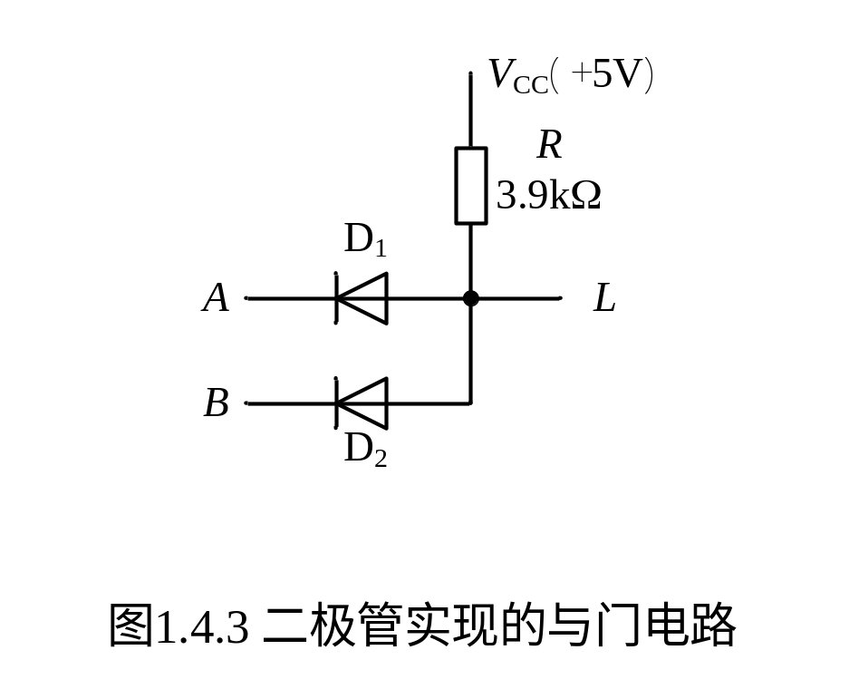
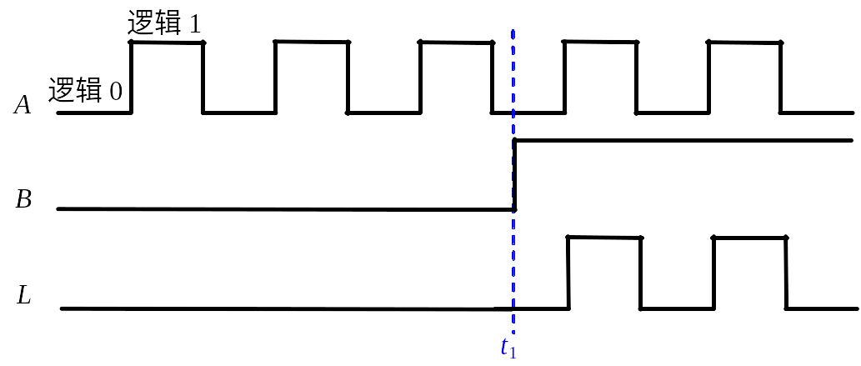
与门电路
实现与逻辑运算（即满足与逻辑真值表）的电子电路称为与门电路（简称与门）

Slide 65
２. 或运算
只要在决定某一事件的各种条件中，有一个或几个条件具备时，这一事件就会发生。这种因果关系称为或逻辑关系。
或逻辑举例
电路状态表
S₁
开关S₁
开关S₂
灯
断
断
灭
S₂
断
合
亮
合
断
亮
电源
灯
合
合
亮

Slide 66
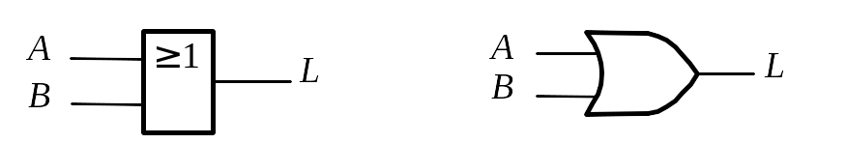
２. 或运算
或逻辑举例状态表
逻辑真值表
S₁ -A
开关S₁
开关S₂
灯
S₂-B
A
B
L
断
断
灭
断-0
合-1
0
0
0
断
合
灭
0
1
1
合
断
灭
灯-L
1
0
1
合
合
亮
灭-0
亮-1
1
1
1
或逻辑符号
逻辑表达式
或逻辑： L = A +Ｂ

Slide 67
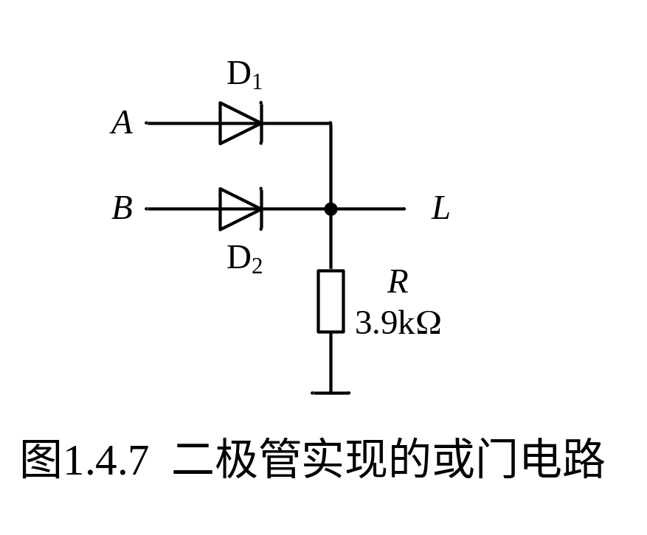
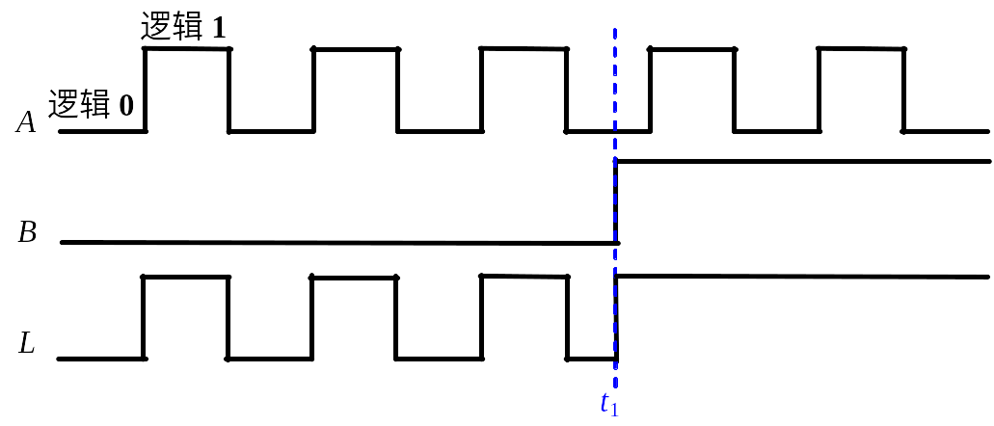
或门电路
实现或逻辑运算（即满足或逻辑真值表）的电子电路称为或门电路（简称或门）。

Slide 68

3. 非运算
事件发生的条件具备时，事件不会发生；事件发生的条件不具备时，事件发生。这种因果关系称为非逻辑关系。
非逻辑举例
非逻辑举例状态表
A
A
灯
NC
不通电
亮
V
通电
灭

Slide 69
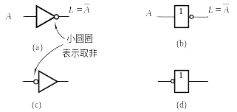
3. 非运算
非逻辑举例状态表
非逻辑真值表
线圈(A) 通电- 1
不通电- 0
A
L
A
灯
不通电
亮
0
1
灯(L) 灭-0
亮 -1
通电
灭
1
0
非逻辑符号
L = A
逻辑表达式

Slide 70
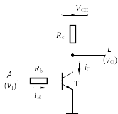
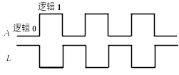
3. 非运算
图1.4.11 三极管实现的非门电路图 1.4.12 非门的输入、输出波形图

Slide 71
1.4 .2 常用复合逻辑运算及对应的逻辑门
在逻辑代数中，有与、或、非三种基本的逻辑运算。还有 与非、或非、同或、异或等常用的复合逻辑运算。

Slide 72

1. 与非运算
两输入变量与非
逻辑真值表
与非逻辑符号
A
B
L
A
&
0
0
1
L
0
1
1
B
1
0
1
1
1
0
A
L
B
与非逻辑表达式
L = A · B

Slide 73
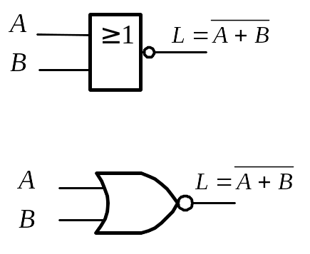
2. 或非运算
两输入变量或非
逻辑真值表
或非逻辑符号
A
B
L
0
0
1
0
1
0
1
0
0
1
1
0
或非逻辑表达式
L = A+B

Slide 74
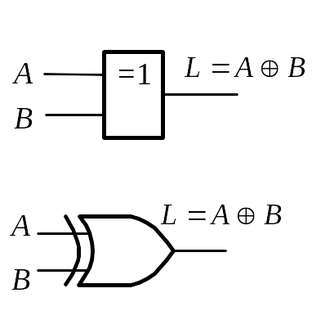
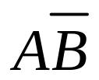
3. 异或逻辑
若两个输入变量的值相异，输出为1，否则为0。
异或逻辑符号
异或逻辑真值表
A
B
L
0
0
0
0
1
1
1
0
1
1
1
0
异或逻辑表达式
L=A B +
=A⊕B

Slide 75
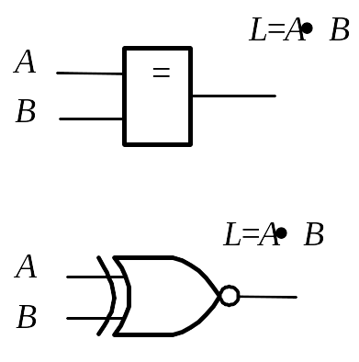

4. 同或运算
若两个输入变量的值相同，输出为1，否则为0。
同或逻辑真值表
同或逻辑逻辑符号
A
B
L
0
0
1
0
1
0
1
0
0
1
1
1
同或逻辑表达式
L=AB+
=AB

Slide 76
Logic Gate Symbols and Behavior
Logic Gates
Name Symbol Function Truth Table
A X = A • B
X or
B X = AB
A B X
AND
0 0 0
0 1 0
1 0 0
1 1 1
0 0 0
0 1 1
1 0 1
1 1 1
A
X X = A + B
B
A B X
OR
I
A X
A X X = A’
0 1
1 0
Buffer A X X = A
A X
0 0
1 1
A B X
NAND
A
X X = (AB)’
B
0 0 1
0 1 1
1 0 1
1 1 0
A
X X = (A + B)’
B
A B X
NOR
0 0 1
0 1 0
1 0 0
1 1 0
XOR
Exclusive OR
A X = A ⊕ B
X or
B X = A’B + AB’
A B X
0 0 0
0 1 1
1 0 1
1 1 0
XNOR
A X = (A ⊕ B)’
X or
B X = A’B’+ AB
A B X
0 0 1
0 1 0
1 0 0
1 1 1
Exclusive NOR
or Equivalence

Slide 77
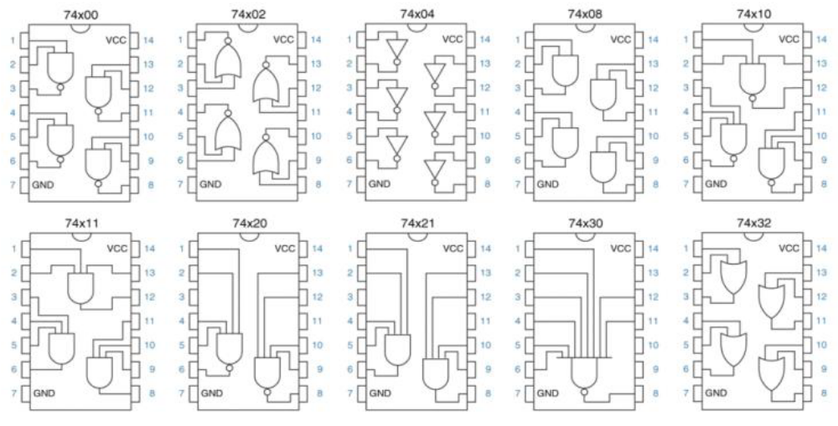
*1.4.3 集成逻辑门电路简介
1. 几种常用的集成逻辑门
逻辑运算都可以用集成电路实现 。

Slide 78
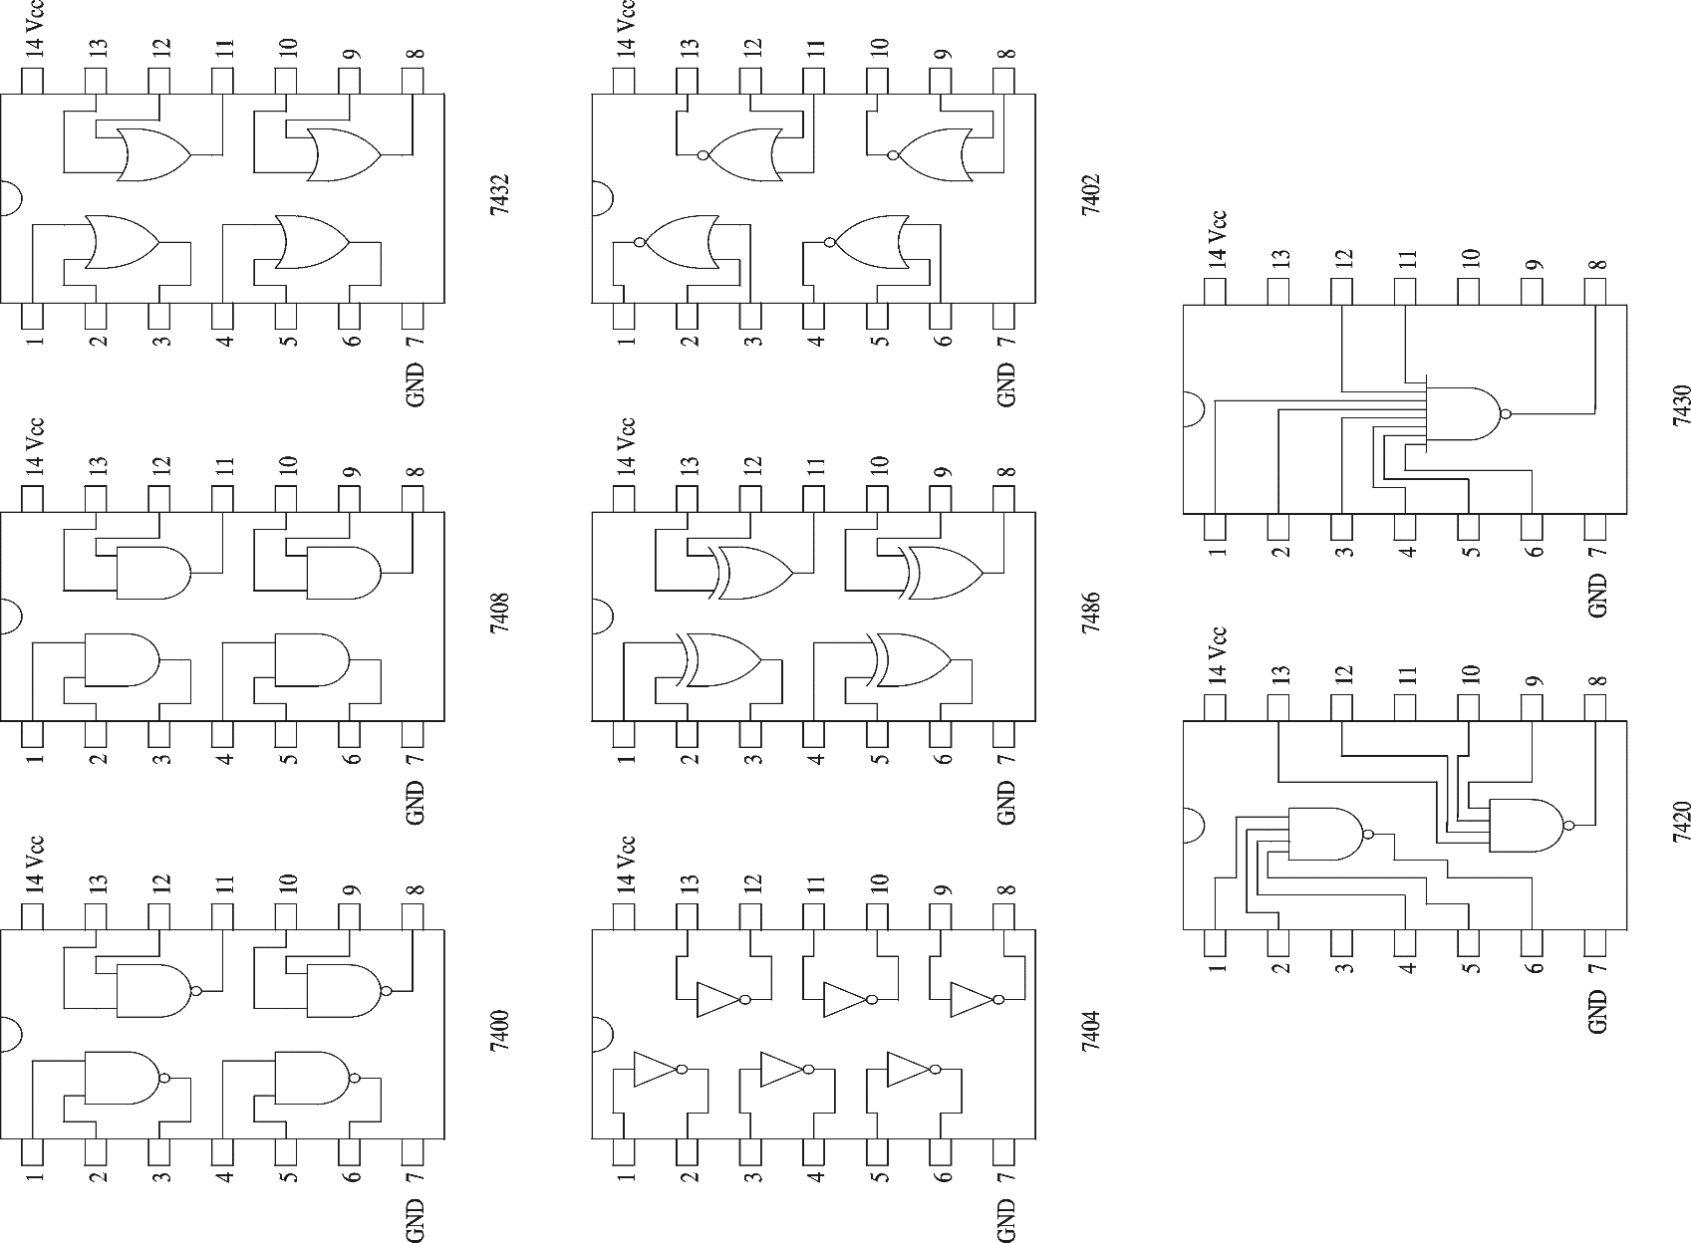
Logic Chips (cont.)

Slide 79
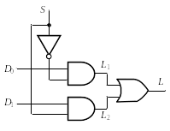


1.5 逻辑门的应用举例
例1.5.1 图1.5.1是由与门、或门和非门的图形符号组合起来构成的逻辑图，这是描述逻辑电路的一种常用方法。试写出其逻辑表达式，并列出真值表。
解：(1)根据逻辑图，写出各个门的输出表达式。

Slide 80
(2)列出真值表。
输入信号 |  |  | 输出 信号 | 说 明
S | D₁ | D₀ | L
0 | 0 | 0 | 0 | L与D₀相同
0 | 0 | 1 | 1
0 | 1 | 0 | 0
0 | 1 | 1 | 1
1 | 0 | 0 | 0 | L与D₁相同
1 | 0 | 1 | 0
1 | 1 | 0 | 1
1 | 1 | 1 | 1
（3）分析:
当S = 0时，L与D₀相同。
当S = 1时，L与D₁相同。
该电路功能是:
  从两路输入信号中选取一路作为输出。所以通常将该电路称为2选1数据选择器。

Slide 81
例1.5.2 图1.5.2是一个控制楼梯照明灯的电路。单刀双掷开关A装在楼下，B装在楼上。上楼时，在楼下开灯后，可在楼上关灯；下楼时，可在楼上开灯，而在楼下关灯。试列出灯的状态和开关位置之间的逻辑关系的真值表，并写出逻辑表达式，画出逻辑图和波形图。
1. 真值表表示
楼道灯开关示意图
逻辑抽象，列出真值表
开关状态表
a
b
开关 A
开关 B
灯
A
B
下
下
亮
下
上
灭
c
d
上
下
灭
～
上
上
亮

Slide 82
楼道灯开关示意图
开关状态表
开关 A
开关 B
灯
下
下
亮
a
b
A
B
下
上
灭
上
下
灭
c
d
上
上
亮
～
逻辑真值表
确定变量、函数，并赋值
A
B
L
开关: 变量 A、B
灯 : 函数 L
0
0
1
0
1
0
A、B: 向上-1 向下-0
L : 亮-1; 灭-0
1
0
0
1
1
1

Slide 83

2.逻辑函数表达式
由真值表写逻辑函数表达式的方法：
把每个输出为1的一组输入变量组合状态写成乘积项的形式。在乘积项中，逻辑值为1用原变量表示，逻辑值为0用反变量表示，最后将所有的这些乘积项进行逻辑加，即得逻辑函数的与-或表达式。
逻辑真值表
A
B
L
0
0
1
0
1
0
1
0
0
1
1
1

Slide 84


3. 根据逻辑表达式画出逻辑图的方法
用逻辑图形符号代替逻辑表达式中的相应的代数运算符号。
(a) 由与、或 、非逻辑符号构成的逻辑图 (b) 由同或逻辑符号构成的逻辑图
图1.5.3 图1.5.2电路的逻辑图

Slide 85
4. 根据真值表画出波形图的方法
将真值表中的变量和函数的对应值分别用高、低电平表示
真值表
0
1
0
0
1
0
A
A
B
L
0
0
1
0
1
1
0
0
0
B
0
1
0
L
1
0
0
1
1
0
1
0
1
1
1
1
t₁
t₂
t₃
t₄
t₅

Slide 86
练习:试列出以下开关电路的逻辑真值表。
B
A
C
灯
电源
L
end

